Slide 1


En avoir pour son argent :
Réconcilier l’accessibilité aux pratiques fondées sur des données probantes, le rétablissement et l’efficience
Eric Latimer, Ph.D.
Chercheur
Institut en santé mentale universitaire Douglas
Professeur agrégé
Département de psychiatrie
Université McGill
Journées Annuelles de Santé Mentale
Le 14 mai 2012

Slide 2


Orientation rétablissement
Pratiques fondées sur
données probantes
Interventions plus efficientes
(et pourquoi)
Ressources pour aller au-delà du rétablis-
sement : Augmenter les capacités
Bonne vinaigrette
Coût réduit en médicaments

Slide 3
Sujets pertinents non abordés:
Interventions auprès des jeunes
  Ex.: Troubles de conduite
Interventions pour les troubles modérés
  Ex.: Accès accru à la psychothérapie

Slide 4
Assembler une bonne vinaigrette: Compatibilité potentielle entre pratiques fondées sur données probantes et rétablissement
Efficacité mesurée en fonction de variables pas nécessairement associées avec le rétablissement (e.g., hospitalisations) peut laisser la place à des pratiques coercitives
  Ex: certaines façons de délivrer le SI

Slide 5
Grande variabilité dans le recours à des pratiques coercitives entre équipes de SI en Indiana (ici: pourcentage de clients sous ordonnance de traitement)
Source: Lorna Moser, PhD Thesis, IUPUI, 2007
Notes:
La thèse de Lorna Moser inclut des données pour les mêmes équipes et différentes autres mesures pouvant être associées à un certain degré de coercition (ex: pourcentage de clients recevant des livraisons de médicaments à domicile) qui vont dans le même sens.
« La raison d’état, c’est quand on n’a plus d’idées ».

Slide 6
Compatibilité potentielle entre pratiques fondées sur données probantes et rétablissement
Mais conception moderne de la plupart des pratiques associée à:
  Soutien aux objectifs propres du client/ donner des choix
  Approche par les forces
  Soutien à l’acquisition d’une plus grande autonomie – développement d’habiletés, réduction des méfaits/maîtrise de la consommation
  Soutien au travail, études, logement non ségrégués – intégration dans la communauté

Slide 7
Peut-être le meilleur exemple: le soutien à l’emploi IPS
Données probantes: Plusieurs études démontrent que c’est l’approche la plus efficace pour aider les personnes qui le désirent à intégrer un emploi régulier
Rétablissement:
  Respecte les choix des clients
  Favorise l’intégration en milieu de travail régulier
  Contribue à la construction de sens

Slide 8
Autre caractéristique de pratiques fondées sur données probantes
(pertinente du point de vue économique)
Intégration étroite entre traitement et réadaptation (consommation, travail, intégration au logement)

Slide 9
Pratiques fondées sur données probantes et coûts: Que sait-on?
3 exemples:
  Suivi intensif
  Cliniques premiers épisodes
  Soutien à l’emploi IPS

Slide 10
Suivi intensif
Le suivi intensif réduit les jours d’hospitalisation et peut compenser ses propres coûts
  Selon le nombre de jours d’hospitalisation au départ

Slide 11
Coûts annuels par client pre et post-admission
Douglas (FY99-00$) : Perspective système santé et services sociaux

Slide 12
Études SI – pourcentage de différence ou changement dans les coûts, lorsque rapporté (données jusque vers 1998)

Slide 13
(Rôle des pairs-aidants dans les équipes SI et SIV: Un argument économique?)
Présence de pairs-aidants dans les équipes SI – facteur de fidélité
Pourrait contribuer à réduire les hospitalisations

Slide 14
Cliniques pour premiers épisodes
Études en Australie, Angleterre et Italie suggèrent réduction dans les jours d’hospitalisation suffisante pour plus que compenser les coûts de l’intervention
  (logique semblable à celle d’ACT)
Résultats ne tiennent pas compte des bénéfices cliniques et sociaux pour les utilisateurs de services

Slide 15
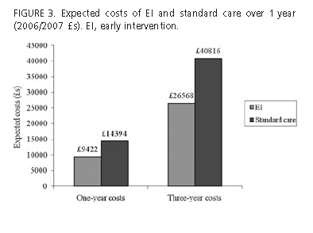
Modélisation basée sur données anglaises: coûts inférieurs associés aux cliniques de premiers épisodes
Source: P McCrone, M Knapp, S Dhanasiri, 2009

Slide 16
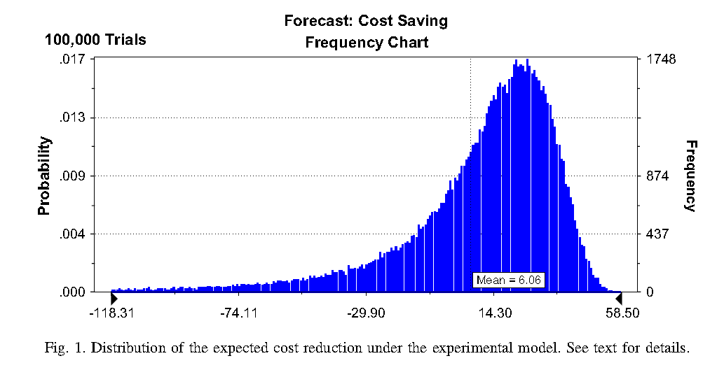
Projection basée sur données italiennes et effets observés ailleurs: coûts inférieurs associés aux cliniques de premiers épisodes
Source: A Serretti et al., 2009

Slide 17
Être dans un programme IPS en soi ne semble pas réduire les coûts de santé, du moins à court terme, en moyenne, mais travailler, oui
Plus de gens travaillent plus
Coûts de santé moindres
IPS
Certains travaillent peu ou pas
Pas de tels avantages

Slide 18
Heures passées à travailler vs. à recevoir services de santé mentale, par stade en relation avec services de soutien à l’emploi
(1997 to 2001 Indiana data, N=2,998, Perkins et al. 05)
Notes:
Ici les heures de services de santé mentale excluent les services de soutien à l’emploi. Données administratives dont la fiabilité est incertaine.

Slide 19
Coûts totaux de services (santé mentale + soutien à l’emploi), par stade en relation avec services de soutien à l’emploi
(1997 to 2001 Indiana data, N=2,998, Perkins et al. 05)
*Some longer hospitalisations may be missed

Slide 20
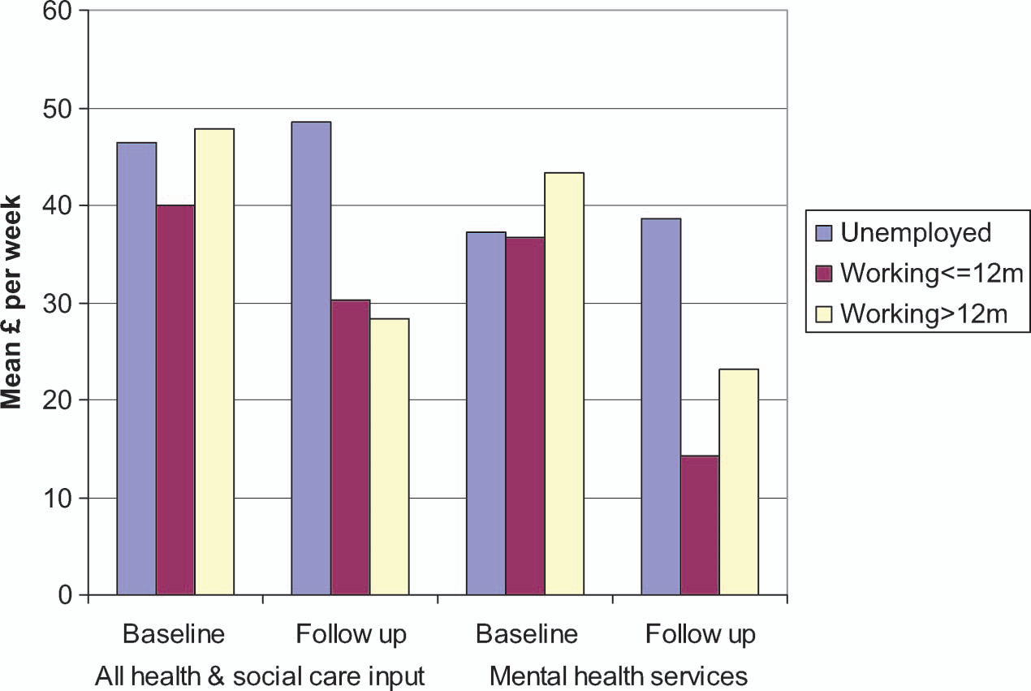
Coûts 0 à 3 mois avant vs 9 à 12 mois après intégration au soutien à l’emploi, selon la participation au marché du travail
(Coûts d’un sous-ensemble des services mesurés à gauche)
N=77
N=32
N=32
Schneider, Boyce et al. (2009)
Notes:
In this non-experimental study, we see that those who remained unemployed did not experience any decline in either health and social care costs, or mental health services

Slide 21
Effets du travail sur l’utilisation de l’hôpital –études rétrospectives à long terme
Lieu | Auteurs (année) | Effets rapportés relatifs aux hospitalisations
NH | Becker et al. (07) | « Une grande majorité rapportaient aller à l’hôpital moins souvent depuis qu’ils travaillaient » (p. 925)
NH | Salyers et al. (04) | 39% rapportaient aller à l’hôpital moins parce qu’ils travaillaient (42% autant; plus n.s.) (p. 305)

Slide 22
Effets à long terme du travail – étude qualitative sur clients avec double diagnostic au New Hampshire
Pour ceux et celles qui travaillaient – “le fait de travailler et la structure qui en découlent (the business and structure of work) tendaient aussi à diminuer l’importance attribuée (salience) aux symptômes” (p. 264)
“Travailler ou ne pas travailler étaient des choix qui semblaient se renforcer avec le temps” (p. 266)
(Strickler et al. 2009)

Slide 23
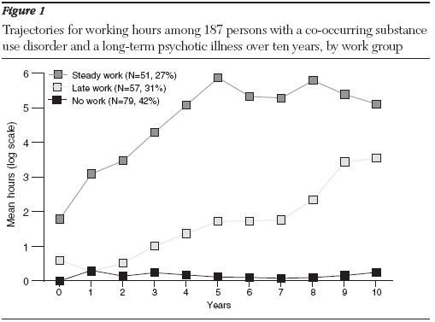
Même échantillon: 3 sous-groupes qui travaillent plus ou moins sur 10 ans
Source: Bush et al. 2009

Slide 24
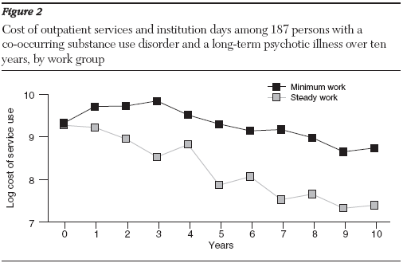
Ceux qui travaillent plus coûtent 166 350 $ de moins en services externes et séjours en institution sur 10 ans
Source: Bush et al. 2009

Slide 25
Orientation rétablissement
Pratiques fondées sur
données probantes
Interventions plus efficientes
(et pourquoi)
Bonne vinaigrette
Ressources pour aller au-delà du rétablis-
sement : Augmenter les capacités
Coût réduit en médicaments

Slide 26
Pourquoi? Mécanismes d’action
1 – Assez clairs (1)
Ajustabilité de l’intervention:
  En fonction des besoins très différents de différents clients
  En fonction de la fluctuation dans les besoins de chaque client

Slide 27
Travel
Contact

Slide 29
Pourquoi? Mécanismes d’action
1 – Assez clairs (2)
Intégration entre traitement et réadaptation augmente efficience
  Ex: cohérence dans les messages; agent de soutien à l’emploi remarque besoin d’ajuster la médication

Slide 30
Pourquoi? Mécanismes d’action
2 – Plus hypothétiques
Efficacité entraîne bien-être accru (travail, logement, etc.): moins besoin de services de santé mentale
  Diminution recours à l’aide sociale par le travail
Desservir objectifs des clients eux-mêmes: aller vers des services moins coûteux
  Études sur les budgets individualisés

Slide 31
Orientation rétablissement
Pratiques fondées sur
données probantes
Interventions plus efficientes
(et pourquoi)
Ressources pour aller au-delà du rétablis-
sement : Augmenter les capacités
Bonne vinaigrette
Coût réduit en médicaments

Slide 32
Économies potentielles liées aux psychotropes (1)
Potentiel d’augmenter l’efficience par une plus grande parsimonie dans l’utilisation de médicaments
  2,8 milliards $ en psychotropes au Canada en 2007/2008
  Environ 629 millions $ sur antipsychotiques en 2007
Données suggèrent grande variabilité non-explicable dans le pourcentage de patients sur doses élevées d’antipsychotiques entre prescripteurs

Slide 33
Grande variabilité dans le % de patients schizophènes sur doses élevées d’antipsychotiques, Québec, 2004
+ 13 patients
4 à 6 patients
Source: Latimer E, Clark R, Malla A, Moodie E, Tamblyn R, Naidu A, Wynant W, Manuscrit en préparation
Notes:
Diagrammes de quartiles. La boîte représente ou se situent les 50% médians de la distribution, la ligne horizontale à l’intérieur de la boîte, la médiane.

Slide 34

Thèse :
Les médicaments psychiatriques sont sur-utilisés et peuvent mener à la chronicisation de la maladie mentale

Slide 35
Économies potentielles liées aux psychotropes (2)
Non-optimalité d’un système qui contraint à peine les dépenses sur les médicaments mais beaucoup celles sur les services psychosociaux
  Comme un voyage avec hôtels et restaurants

Slide 36
Orientation rétablissement
Pratiques fondées sur
données probantes
Interventions plus efficientes
(et pourquoi)
Bonne vinaigrette
Ressources pour aller au-delà du rétablis-
sement : Augmenter les capacités
Coût réduit en médicaments

Slide 37
Au-delà du rétablissement:
L’approche par les capacités
Rétablissement: aider la personne à composer avec sa maladie dans un environnement socio-économique défavorable
L’approche par les capacités (capabilities approach / human development approach) proposée par Amartya Sen suggère un cadre plus large
Approche par les capacités
Rétablissement

Slide 38
Capacités et fonctionnements
Capacités: Ce qu’une personne est capable de faire et d’être: Voter; se présenter à une élection; participer à des activités religieuses; apprécier la nature; etc. S’appelle aussi “liberté substantielle” (substantial freedom)
Fonctionnement: Exercice d’une ou plusieurs capacités. Ex: Jouer de la musique ou aller à un concert; jouir d’une bonne santé (un fonctionnement peut être passif).
Promouvoir les capacités revient à promouvoir des domaines de liberté; si des capacités sont présentes, on s’attendrait à ce que diverses personnes choisissent de se prévaloir de leur liberté pour fonctionner en conséquence.

Slide 39
Liste de capacités fondamentales (central capabilities) de Nussbaum
Spécifier les capacités les plus importantes, indépendamment de la culture
L’objectif: s’assurer que tous dépassent un certain seuil minimal pour chaque capacité fondamentale
  Peuvent être difficiles à mesurer
Certains ont commencé à examiner les implications pour les personnes qui ont des troubles mentaux (Kim Hopper; ici, Paul Morin entre autres)

Slide 40
Les 10 capacités centrales selon Nussbaum: Exemple illustratif
Seuil minimal
Notes:
Vivre – pouvoir jouir d’une espérance de vie normale sans handicap significatif
Santé corporelle – pouvoir vivre en santé, y compris sur le plan de la procréation; être suffisamment bien nourri et logé
Intégrité corporelle – pouvoir se déplacer librement, sans menace à sa sécurité personnelle; pouvoir exercer des choix quant à sa sexualité et sa procréation.
Les sens, l’imagination et la pensée – pouvoir utiliser ses sens, son intelligence et son imagination d’une façon pleinement humaine, enrichie par une éducation adéquate, et incluant pouvoir jouir d’oeuvres ou d’événements religieux, litéraires, musicaux artistiques ou autres, ou les produire.
Émotions – pouvoir aimer, être triste, ressentir des désirs non satisfaits ou de la gratitude, sans crainte ou anxiété indûe
La raison pratique – pouvoir penser librement à propos de ce qui est bien, et planifier sa vie, jouissant de liberté de conscience et de religion
Affiliation – Pouvoir vivre en relation avec les autres dans différents contextes, avec égard pour eux et sans être victime de discrimination ou de stigmatisation.
Autres espèces – pouvoir vivre avec du souci pour et en relation avec les animaux, les plantes et la nature
Le jeu – pouvoir rire, jouer, et participer à des activités récréatives
Contrôle sur son environnement – jouir de droits politiques, de propriété, et des droits liés à l’emploi qui prévalent normalement dans les pays démocratiques

Slide 41
Exemple illustratif de personne avec troubles mentaux graves

Slide 42

L’emploi à temps plein est une façon d’augmenter ses capacités entre autres en sortant de la pauvreté
Assurer l’accessibilité à des services de soutien à l’emploi efficaces
« Avoir un plan de sortie quand on se fait classifier CSE »
Peggy Swarbrick
(traduction libre)

Slide 43
Mais ce se sera pas assez: L’approche par les capacités nous invite à dépenser plus : pour que tous, incluant les gens qui ont des troubles mentaux graves, puissent atteindre un seuil minimal sur toutes les capacités fondamentales
  Espérance de vie normale: Accès égal à toutes les interventions offertes par le système de santé
  Santé corporelle: Logement décent, soins dentaires et de santé
  Affiliation: Pouvoir se déplacer (cartes autobus-métro), communiquer (téléphone, internet)
  Contrôle sur son environnement : Besoin d’accompagnement dans différentes sphères de la vie

Slide 44
Raisonnable?
La CSMC nous invite à passer de 7% à 9% des dépenses en santé et aussi augmenter dépenses en services sociaux de 2 points de pourcentage – sur 10 ans
  Plus grande efficience possible en santé physique aussi
Réduire l’inégalité dans les revenus après impôts et transferts ?
Travaux de Richard Wilkinson et Kate Pickett: Equalitytrust.org.uk

Slide 45
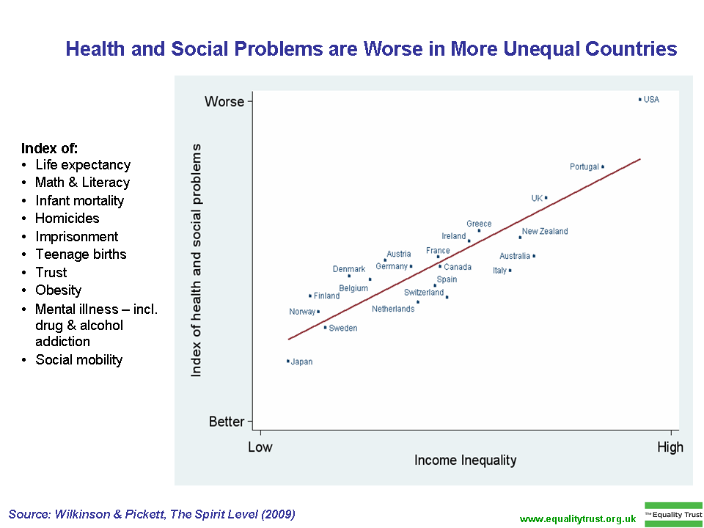
Raisonnable?
La CSMC nous invite: passer de 7% à 9% des dépenses en santé et aussi augmenter dépenses en services sociaux de 2 points de pourcentage – sur 10 ans
  Plus grande efficience possible en santé physique aussi
Réduire l’inégalité dans les revenus après impôts et transferts?
Equalitytrust.org

Slide 46
Orientation rétablissement
Pratiques fondées sur
données probantes
Interventions plus efficientes
(et pourquoi)
Bonne vinaigrette
Au-delà du rétablis-
sement : Augmenter les capacités
Coût réduit en médicaments

Slide 47
eric.latimer@mcgill.ca
ou
eric.latimer@douglas.mcgill.ca
Merci

Slide 48
Références
Bush, P., R. Drake, et al. (2009). "The long-term impact of employment on mental health service use and costs for persons with severe mental illness." Psychiatric Services 60(8): 1024-31.
Davidson, L., R. E. Drake, et al. (2009). "Oil and water or oil and vinegar? Evidence-based medicine meets recovery." Community Ment Health J 45(5): 323-32.
Hopper, K. (2007). "Rethinking social recovery in schizophrenia: what a capabilities approach might offer." Social Science & Medicine 65(5): 868-79.
Jacobs, P., C. Dewa, et al. (2010). The Cost of Mental Health and Substance Abuse in Canada. Institute of Health Economics and Mental Health Commission of Canada. Alberta, Canada: 42.
Latimer, E. (1999). "Economic Impacts of Assertive Community Treatment: A Review of The Literature." Canadian Journal of Psychiatry 44(5): 443-454.
Latimer, E. (2005). "Economic considerations associated with assertive community treatment and supported employment for people with severe mental illness." J Psychiatry Neurosci 30(5): 355-9.
Latimer, E., C. Mercier, et al. (2001). Prestation de soins intégrés pour les personnes atteintes de troubles mentaux graves et persistants dans leur milieu de vie. Montréal, Centre de recherche de l'Hôpital Douglas.
Latimer, E. A., G. R. Bond, et al. (2011). "Economic Approaches to Improving Access to Evidence-Based and Recovery-Oriented Services for People With Severe Mental Illness." Canadian Journal of Psychiatry 56(9): 523-529.
McCrone, P., M. Knapp, et al. (2009). "Economic impact of services for first-episode psychosis: A decision model approach " Early Intervention in Psychiatry 3: 266-273.
Morgan, S., C. Raymond, et al. (2008). The Canadian Rx Atlas, 2nd edition. UBC Centre for Health Services and Policy Research. Vancouver, University of British Columbia.
Moser, L. (2007). Coercion in assertive community treatment: Examining client, staff and program predictors. Psychology. Indianapolis, Indiana University-Purdue University Indianapolis. PhD thesis.
Nussbaum, M. C. (2011). Creating capabilities: The Human Development Approach. Cambridge, MA, The Bellknap Press of Harvard University Press.
Serretti, A., L. Mandelli, et al. (2009). "The socio-economical burden of schizophrenia: a simulation of cost-offset of early intervention program in Italy." European Psychiatry: the Journal of the Association of European Psychiatrists 24(1): 11-6.
Strickler, D. C., R. Whitley, et al. (2009). "First person accounts of long-term employment activity among people with dual diagnosis." Psychiatr Rehabil J 32(4): 261-8.
Whitaker, R. (2010). Anatomy of an Epidemic: Magic Bullets, Psychiatric Drugs, and the Astonishing Rise of Mental Illness in America. New York, Crown Publishers.

